Slide 1
Sisteme binare și structuri de date
Introducere, activități binare, proiect de înțelegere a textului studiat

Slide 2
introducere
Majoritatea tuturor celor care folosesc un computer au auzit termenii, kilobyte (kB), Megabyte (MB), Gigabyte (GB) și chiar Terabyte (TB), de obicei atunci când se referă la dimensiunea fișierelor de calculator și a hard disk-urilor, precum și la vitezele de descărcare (spre exemplu pe uTorrent).
Ratele de conectare sunt măsurate în biți/secundă. Dar ce este un bit și ce este un octet și ce au de a face cu calculatoarele?
Imaginează o lumină de bază a camerei. Lumina este aprinsă sau este stinsă. Puteți controla starea curentă a luminii rotind un comutator care are doar două setări, în jos (aprins) și în sus (aprins). Cele mai vechi computere au folosit o serie de întrerupătoare mecanice pentru a controla fluxul de electricitate prin circuitele lor, pornind sau oprind fiecare. Setările de pornire /oprire a circuitelor au fost utilizate pentru a reprezenta și chiar a stoca informații. Cea mai mică unitate de informație, reprezentând starea unui comutator, este cunoscută ca bit.

Slide 3
introducere
Un bit este o cifră binară și are doar două valori posibile, 0 sau 1. Valoarea bitului reprezintă starea curentă a unui singur comutator. Dacă comutatorul este oprit, atunci bitul are valoarea 0. Dacă comutatorul este pornit, atunci bitul are valoarea 1.
Un bit poate reprezenta doar două valori diferite, 0 sau 1. Pentru a reprezenta informații mai mari, biții sunt uniți în secvențe de 8, denumiți octeți.
Un octet este o secvență de cifre binare alcătuite din 8 biți.
Un octet poate reprezenta orice valoare de la 00000000 la 11111111, pentru un total de 256 valori diferite. Fiecare cifră dintr-un octet poate fi gândită ca reprezentând un comutator care este fie oprit (zero) fie pornit (1).
Calculatoarele moderne se bazează pe tranzistoare, care ambalează milioane de comutatoare minuscule într-un cip mai mic, dar informațiile sunt încă reprezentate în esență în același mod: ca o serie de unități și zerouri. Utilizând binar, calculatoarele pot reprezenta informații simple folosind un sistem care este modelat foarte eficient în circuitele digitale.

Slide 4
Revizuire
Revizuire
Un bit este o cifră binară cu două valori posibile, 0 sau 1
Un octet este o secvență de 8 biți și are 256 valori posibile între 00000000 și 11111111
Un kilobyte (kB) este de 1.024 octeți sau 2 ^ 10 octeți
Un Megabyte (MB) este de 1.048, 576 bytes sau 2 ^ 20 bytes
Un gigabyte (GB) este de 1.073.741.824 bytes sau 2 ^ 30 bytes
Un Terabyte (TB) este de 1.099.511.627.776 bytes sau 2 ^ 40 bytes
NOTĂ:
1 și 0 de biți și octeți pot fi utilizate pentru a reprezenta litere, numere și chiar diferite taste de pe tastatura computerului.
Un bit poate fi folosit pentru a reține o valoare booleană (adevărat / fals). O valoare 0 reprezintă „fals” și o valoare 1 reprezintă „adevărat”.

Slide 5
Activitate binară
Utilizatorul va putea utiliza butoanele pentru a introduce 0s și 1s binare și va putea apăsa în orice moment A + B pentru a afișa echivalentul zecimal al numărului introdus.
Creați variabilele
Studenții vor trebui să creeze o variabilă de număr pentru a reține numărul zecimal. De asemenea, ar trebui să creeze o variabilă șir pentru a reține numărul binar curent.
Din meniul Variables, creați și denumiți aceste două variabile: zecimale, binare.

Slide 6
Inițierea variabilelor în activitate
Când programul pornește, ar trebui să inițializați variabilele la valorile de pornire.
zecimal = 0
binary = "" (șir gol) Acest lucru spune, de asemenea, micro: bit ce tip de variabilă este. Folosiți valoarea șirului gol găsită în sertarul casetei de instrumente Text, din meniul Advanced.
Prin setarea variabilei binare la o valoare inițială a „„ spuneți micro: bit că este o variabilă string: un șir literal de caractere. Aici vom adăuga caracterele.

Slide 7
start
Suntem gata să începem să introducem numere. Nu uitați că numerele binare sunt calculate în funcție de numărul valorilor locului („biți”) și pe măsură ce introduceți 1 și 0, valoarea se modifică. O modalitate de a calcula valoarea zecimală este să așteptați până când utilizatorul apasă A + B, apoi calculați întregul număr pe baza valorii șirului.
Cu toate acestea, o metodă mult mai simplă este de a calcula numărul zecimal „din gând”, adică de fiecare dată când utilizatorul apasă un 1 sau 0, calculați valoarea zecimală curentă a acelui șir, astfel încât să aveți de a face doar cu unul 0 sau 1 la un moment dat.

Slide 8
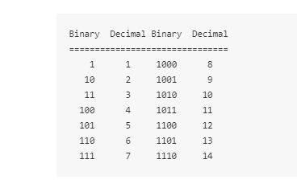
Care este pattern-ul
Acesta este un tabel al primelor 14 numere binare și echivalentele lor zecimale. Obiectivul tău este să folosești acest tabel pentru a descoperi cum să calculezi o nouă valoare zecimală corectă pe baza dacă un utilizator introduce 0, sau 1 ca număr următor în șir.

Slide 9
De exemplu, imaginați-vă că sunteți micro: bit. Dacă primul număr pe care îl introduce omul este 1, știți automat că noua valoare zecimală este 1. Dacă al doilea număr introdus este 0, atunci valoarea dvs. zecimală este de la 1 la 2. Cu toate acestea, dacă al doilea număr este de asemenea un 1, apoi noua ta valoare zecimală merge de la 1 la 3.
În acel moment, fie aveți un 10, fie un 11 în șirul dvs. binar. Să luăm 10 ca exemplu. Valoarea zecimală a binarului 10 este 2. Dacă al treilea număr introdus este 0, atunci noua ta valoare zecimală trece de la 2 la 4. Dacă al treilea număr introdus este 1, atunci noua ta valoare zecimală va trece de la 2 la 5.
Dacă, pe de altă parte, ai 11 în șirul tău binar, atunci valoarea ta zecimală este 3. Dacă al treilea număr introdus este 0, atunci noua ta valoare zecimală trece de la 3 la 6. Dacă al treilea număr introdus este 1 , atunci noua ta valoare zecimală trece de la 3 la 7.
Vedeți dacă puteți observa un model care vă va ajuta să aflați, pentru orice valoare zecimală dată, care ar trebui să fie noua valoare zecimală dacă utilizatorul introduce 0, sau dacă utilizatorul introduce un 1.

Slide 10
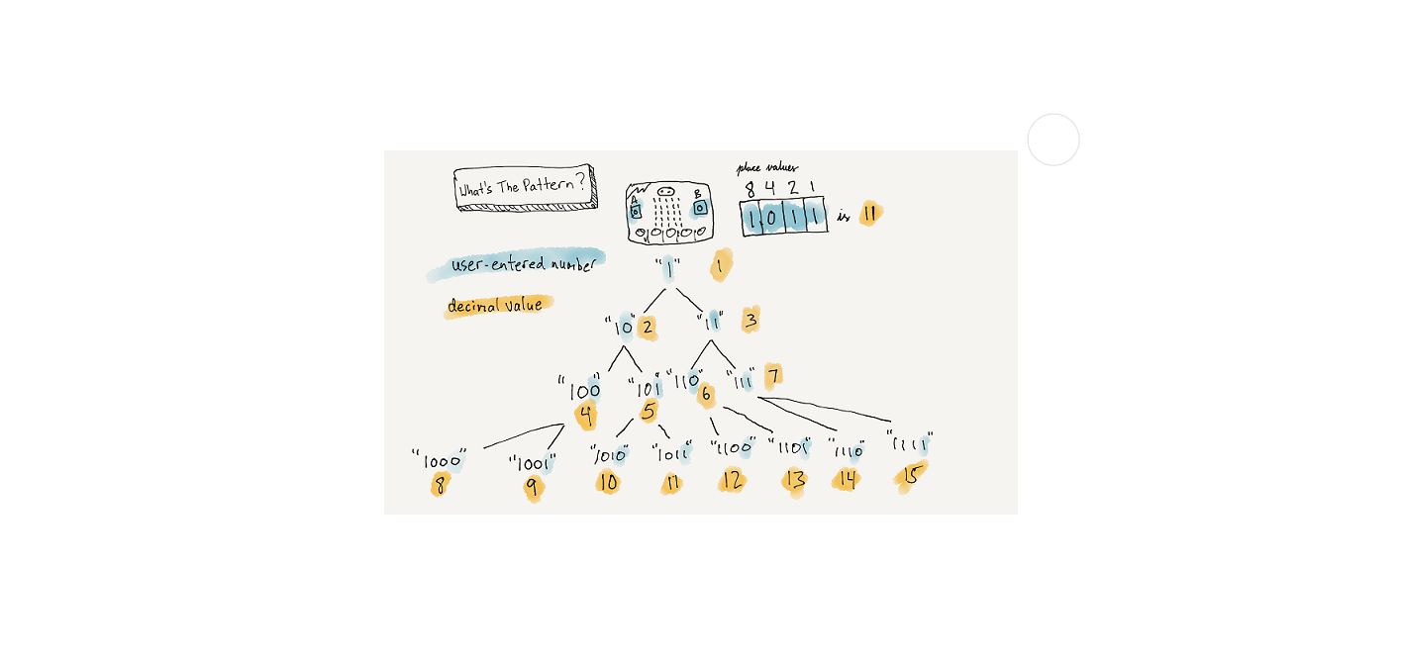

Slide 11
pseudocod
Reamintim din lecția noastră de algoritmi că este o idee bună să vă scrieți algoritmul în engleză, înainte de a începe codificarea în MakeCode. Acesta se numește pseudocod. Vom introduce acest cod prin butoanele A și B. Încercați să scrieți ce ar trebui să se întâmple la apăsarea fiecărui buton.
Iată o soluție posibilă. Pseudocodul dvs. poate fi diferit și este în regulă.
Când este apăsat butonul A:
Adăugați un „1” la sfârșitul șirului binar.
Afișați valoarea curentă a șirului binar.
Actualizați valoarea zecimală cu totalul.
Când este apăsat butonul B:
Adăugați un „0” la sfârșitul șirului binar.
Afișați valoarea curentă a șirului binar.
Actualizați valoarea zecimală cu totalul.
Când sunt apăsate butoanele A + B:
Afișează valoarea curentă a șirului zecimal.

Slide 12
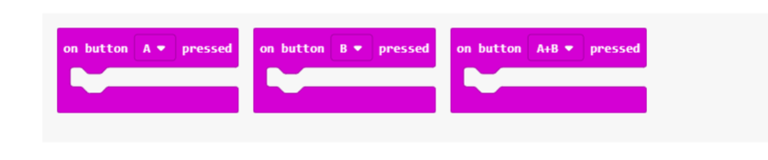
Pași de urmat pentru cod
Din sertarul Caseta de instrumente de intrare, trageți 3 din gestionarea de evenimente „pe butonul A apăsat” în spațiul de lucru de codificare
Lăsați un bloc cu butonul „A”. Utilizați meniurile derulante din celelalte 2 blocuri pentru a alege butonul „B” și butonul „A + B”

Slide 13
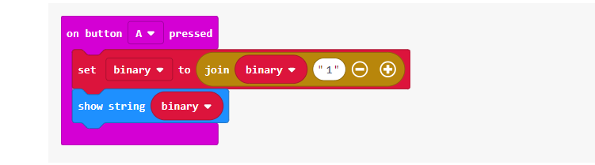
Să lucrăm la ce să facem când este apăsat butonul A.
Butonul A reprezintă un „1” binar. Prima noastră sarcină este să unim un „1” la variabila de șir existentă numită binar.
Din sertarul casetei de instrumente text (din meniul avansat), trageți blocul „unire” în spațiul dvs. de lucru de programare
Apoi, utilizați blocul de variabile „set” pentru a atribui valoarea variabilei „binare” blocului „alătura”
Alăturați-vă variabilei „binare” și „1” introducându-le în sloturile corespunzătoare din blocul „alăturați-vă”
Și arătați valoarea binară pe ecran, astfel încât atunci când utilizatorii apasă un buton, pot vedea întreg șirul binar

Slide 14
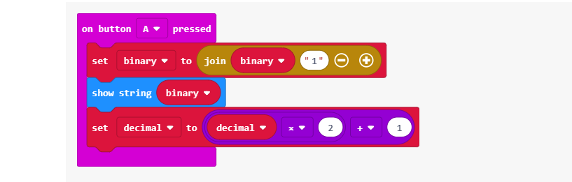
În cele din urmă, va trebui să actualizați valoarea zecimală curentă cu valoarea întregului șir binar. Acest lucru este destul de simplu dacă ați urmărit valoarea zecimală de fiecare dată când cineva apasă un buton. Modelul este următorul: (alertă spoiler!)
Ori de câte ori cineva introduce 0, noua valoare zecimală este de două ori mai mare decât valoarea anterioară.
Dacă cineva introduce un 1, noua valoare zecimală este de două ori mai mare decât valoarea anterioară, plus 1.
Pentru butonul A, va trebui să utilizați blocul matematic de înmulțire și blocul dvs. de variabile binare pentru a crea formula corectă. Va trebui să introduceți formula în interiorul altui bloc de adaos pentru a adăuga una la rezultat.

Slide 15
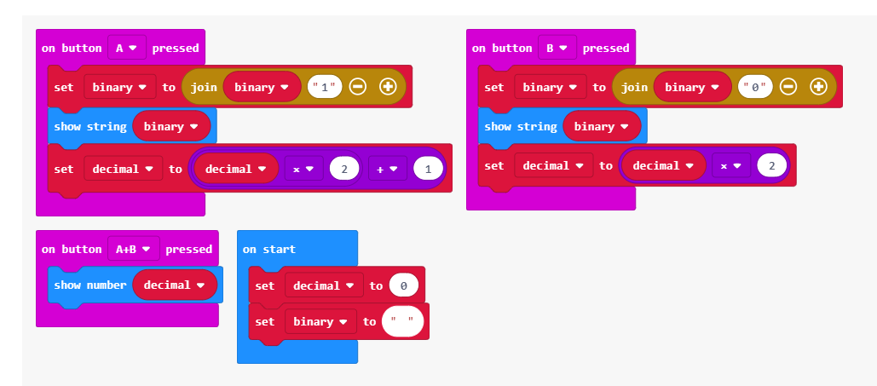
Algoritmul dvs. Buton B este similar, deși veți alătura o „0” variabilei binare și înmulțiți doar 2 cu variabila zecimală.
Algoritmul tău buton A + B folosește doar un bloc Show pentru a arăta valoarea variabilei zecimale.
Iată programul completat.

Slide 16
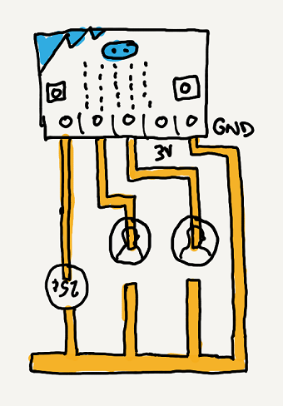
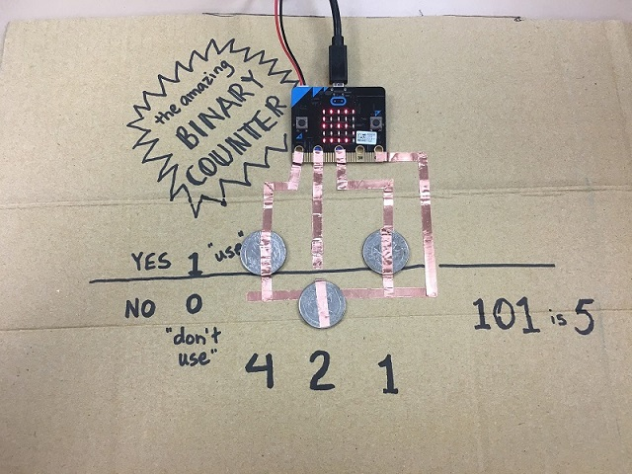
Proiect: Realizați o casă de marcat

